Slide 1
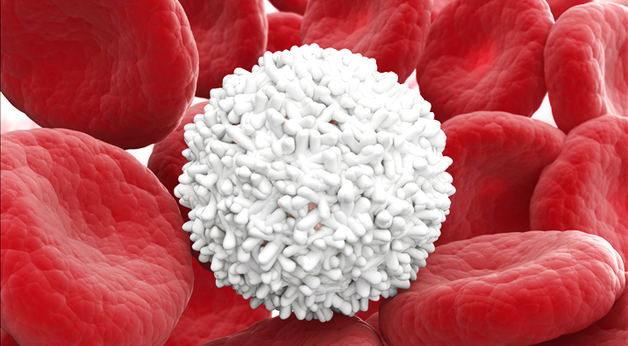
Funções dos constituintes do sangue

Slide 2
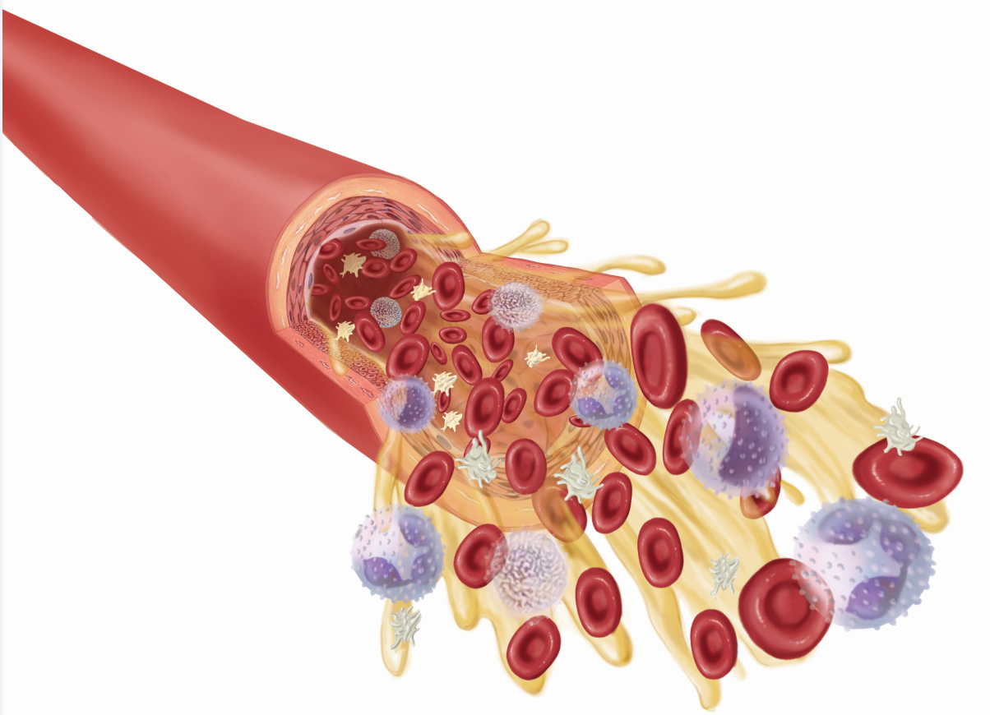
O sangue
Glóbulos vermelhos,
eritrócitos ou hemácias
Vaso sanguíneo
Plaquetas ou trombócitos
Glóbulos brancos ou leucócitos
Plasma

Slide 3
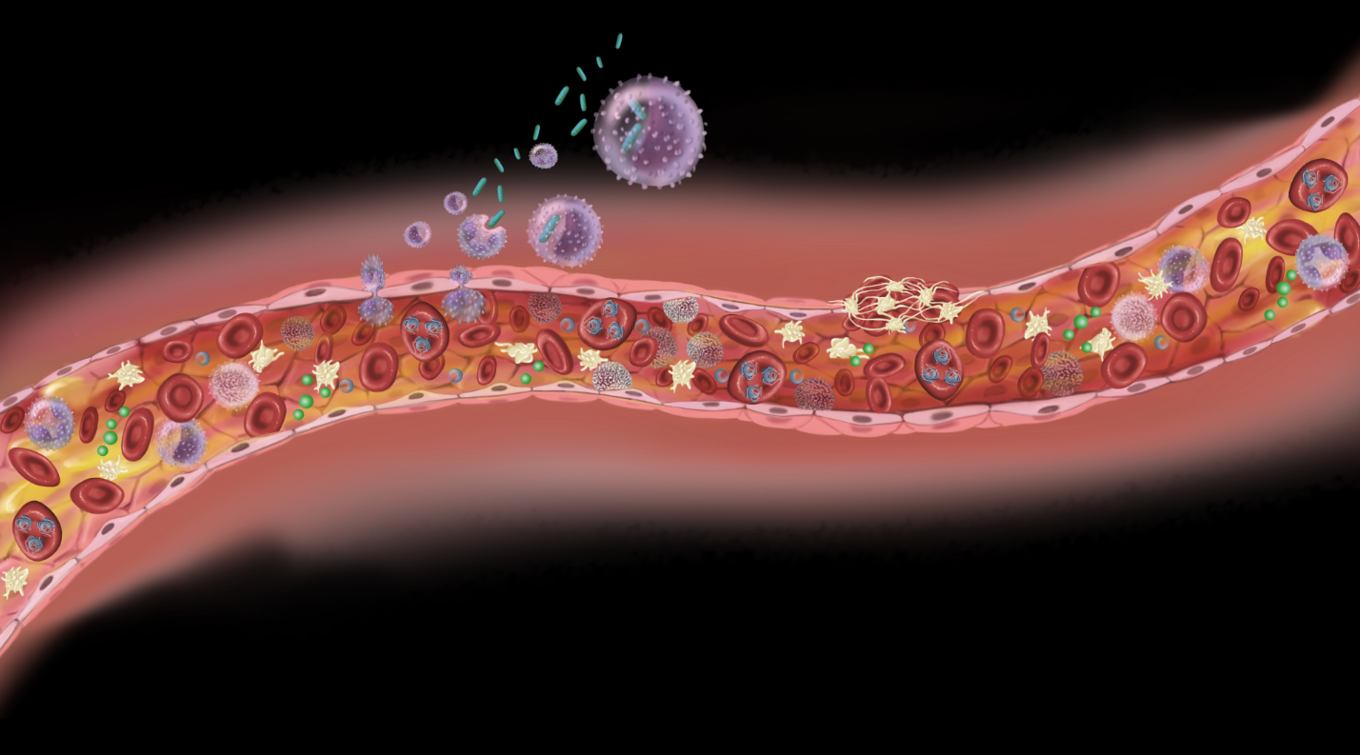
As funções do sangue
Transporte de substâncias como oxigénio e nutrientes
Defesa do corpo contra
micro-organismos patogénicos
Manutenção da temperatura do corpo
Reserva de água

Slide 4
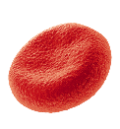
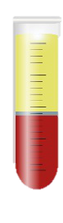
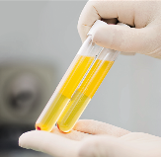
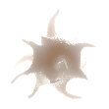
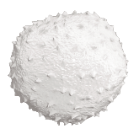
As funções dos
constituintes do sangue
Os eritrócitos são células sem núcleo. Transportam o oxigénio. 45% do sangue é constituído por eritrócitos.
O plasma é responsável pelo transporte de substâncias de excreção, de nutrientes provenientes da digestão e de todos os elementos figurados do sangue. 55% do sangue é constituído por plasma.
Os trombócitos são fragmentos de células, sem núcleo, e intervêm na coagulação do sangue em caso de hemorragias.
Os leucócitos são os constituintes de maior dimensão e atuam na defesa do organismo, atacando os micro-organismos invasores, causadores de doenças.

Slide 5
Clica nas opções corretas
Eritrócitos
Plaquetas
Vaso sanguíneo
Leucócitos
Coração
Plasma
Estomago
Eritrócitos
Plaquetas
Leucócitos
Plasma
Eritrócitos
Plaquetas
Leucócitos
Plasma
Eritrócitos
Plaquetas
Leucócitos
Plasma

Slide 7
Errado ☹.
Tenta outra vez!
(clica aqui para voltares à questão)

Slide 8
Parabéns!
Acertaste ☺
(clica aqui para voltares à questão)

